Slide 1

汇报日期：2025/10
iMusic App：让音乐更懂你
汇报人：苏梓扬 钱富安

Slide 2



目录
01
产品初心与价值
02
关键功能展示
03
结对开发过程
04
困难及其解决方案
05
未来期望

Slide 3

01
产品初心与价值

Slide 4

从随身听到智能伴侣：音乐需求再定义
iMusic愿景： 懂你喜欢、给你惊喜、陪你生活
传统播放器痛点
通勤
运动
找歌难、场景割裂、信息孤岛
单手操作与耳机线控，播放中断后续播。
防误触、BPM匹配与单曲循环。
iMusic 解决方案
在线曲库、在线新闻、个性推荐融合
休闲
旅途
高清封面、歌词同步与沉浸式背景。
离线播放、车载蓝牙与低电量策略。

Slide 5
项目目标：功能、技术与学习三重奏
功能目标
技术目标
学习价值
覆盖本地高扫描率、完整播放控制、多模式播放与动态歌单管理，并 创新加入新闻浏览 。
以Springboot、MyBatis、SQLite+Room、fragment、网络api接口为核心，实现高性能、低耦合、可扩展的客户端。
演练完整Android开发流程，实战生命周期与协程，综合调用数据库与网络，沉淀移动端研发范式。

Slide 6
02
关键功能展示

Slide 7
信息架构：三层递进降低认知负荷
首层：底部导航
二层：卡片分类
三层：横向滑动
固化“发现、歌单、我的”三大心智模型，确保核心功能一键直达。
同级信息不超过七项，遵循Material Design层级规范，界面轻盈聚焦。
播放页利用ViewPager2实现歌词、新闻、相似歌曲滑动，减少返回操作。

Slide 8

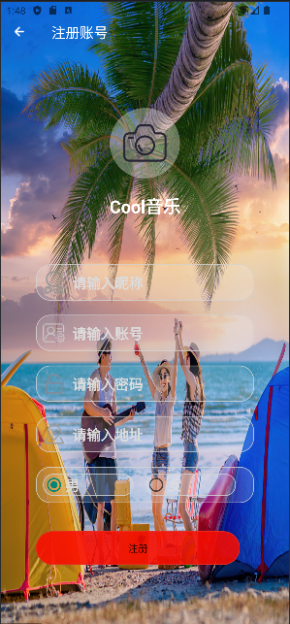
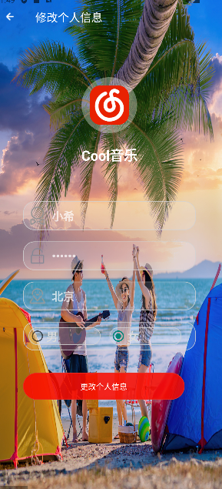
登陆界面
注册界面
个人信息修改界面
实现普通用户/管理员用户的登录，信息的增删改查功能。

Slide 9
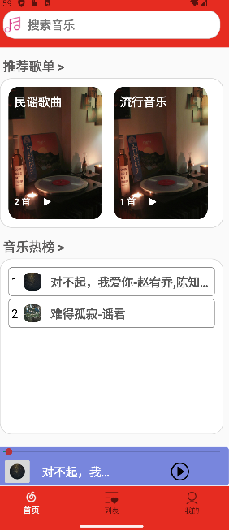
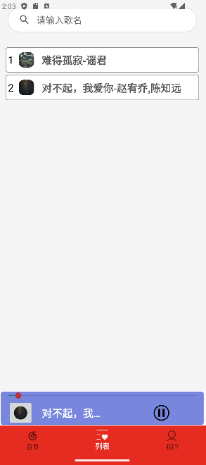
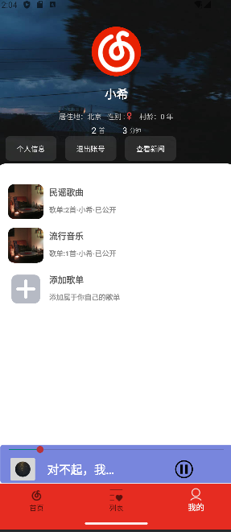
三大页面自由切换：
首页—列表—我的

Slide 10
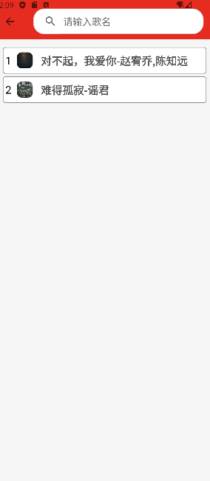
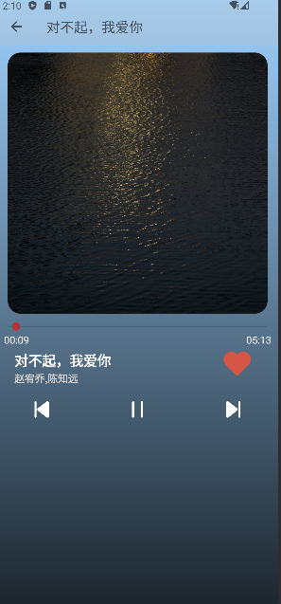
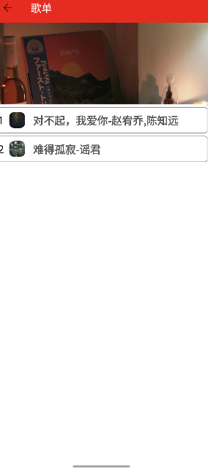
通过关键词搜索歌曲
推荐歌单：流行音乐/民谣歌曲
歌曲播放器

Slide 11
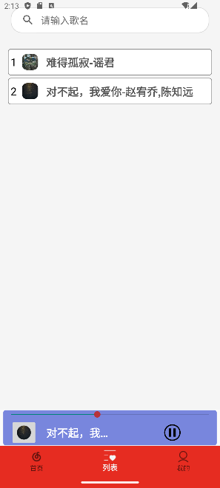
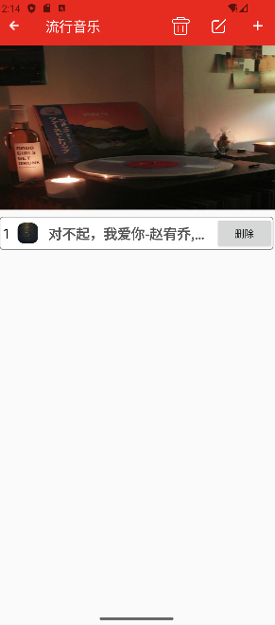
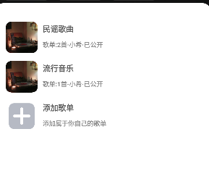
我的歌单
歌曲播放列表
可点击歌曲名称自由切歌
可于“我的”页面添加自定义歌单

Slide 12
通过关键词搜索歌曲
推荐歌单：流行音乐/民谣歌曲
歌曲播放器

Slide 13
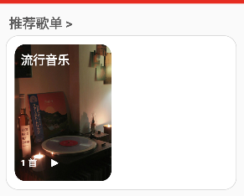
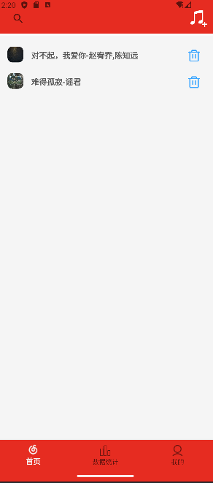
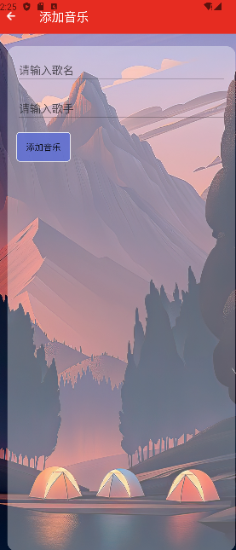
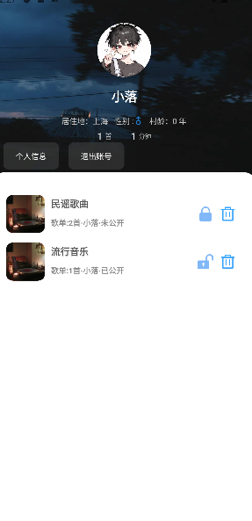
管理员页面：对歌曲库管理
添加音乐
管理推荐歌单
影响普通用户的推送歌单

Slide 14
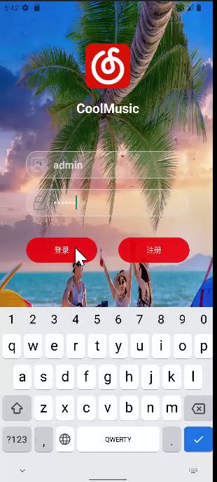

Slide 15
03
结对开发过程

Slide 16
schedule
Day 1-2
Day 3-6
Day 7
明确任务和需求，选择前后端框架和分工
IMusic App/Spring后端的基本功能实现
在原应用基础上进行增量/迭代开发
Day 8 撰写产品说明书，完善UI设计，进行测试和修复bug

Slide 17
数据库后端
前端开发
介于组内两位同学都有过后端的Springboot+MyBatis框架开发经验，我们组在网上查询相关资料和询问chat后一致认为其可行性较高，故以此作为开发框架，实现了用户数据的增删改查/歌曲从数据库下载/上传等功能
我们基于22号个人项目和我们之前的android 应用开发课程成果，采用java语言和android studio、ExoPlayer播放器框架进行开发，使用Fragment架构进⾏UI界⾯的设计

Slide 18
迭代与重构——以数据库储存为例
连接后端
后端数据库优化
初始状态
仅实现本地数据库储存mp3文件，IMusic App的基本功能实现
后端Springboot+MyBatis框架+数据库与前端app连接,实现用户登录注册、更改个人信息访问、更新访问网络数据库
增加music表连接网络音乐库和完善用户结构
持久层框架的选型迭代——从JPA->MyBatis：随着后端数据库的迭代带来的复杂化表结构，需要频繁人工手动精准控制SQL,所以我们将原本的JPA框架更新为了MyBatis框架，这有利于我们以数据库为核心的开发

Slide 19
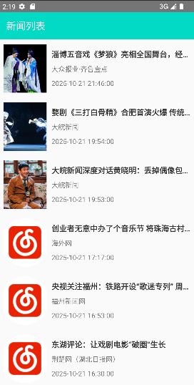
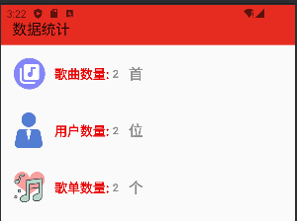
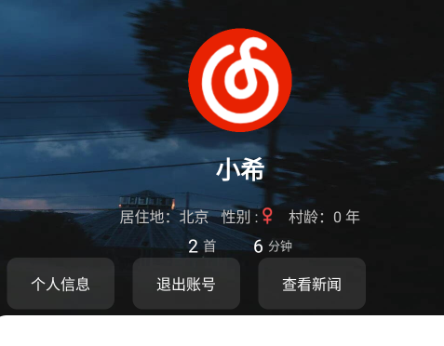
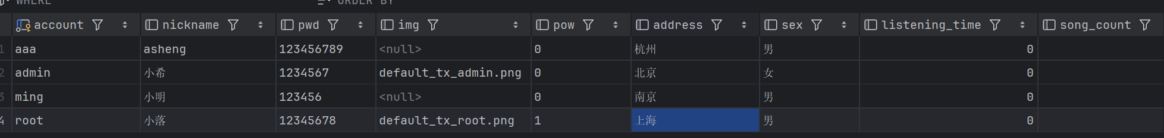
增量开发
管理员数据统计/用户数据安全保存
文艺界新闻随时速递
管理员页面歌曲数量 用户数量 歌单数量统计
采用OKhttp技术，OkHttp 通过连接池、缓存等机制提高了性能,特别适合于移动设备环境。
登录->个人->查看新闻
严谨的用户表结构
即可获得最新音乐资讯！

Slide 20
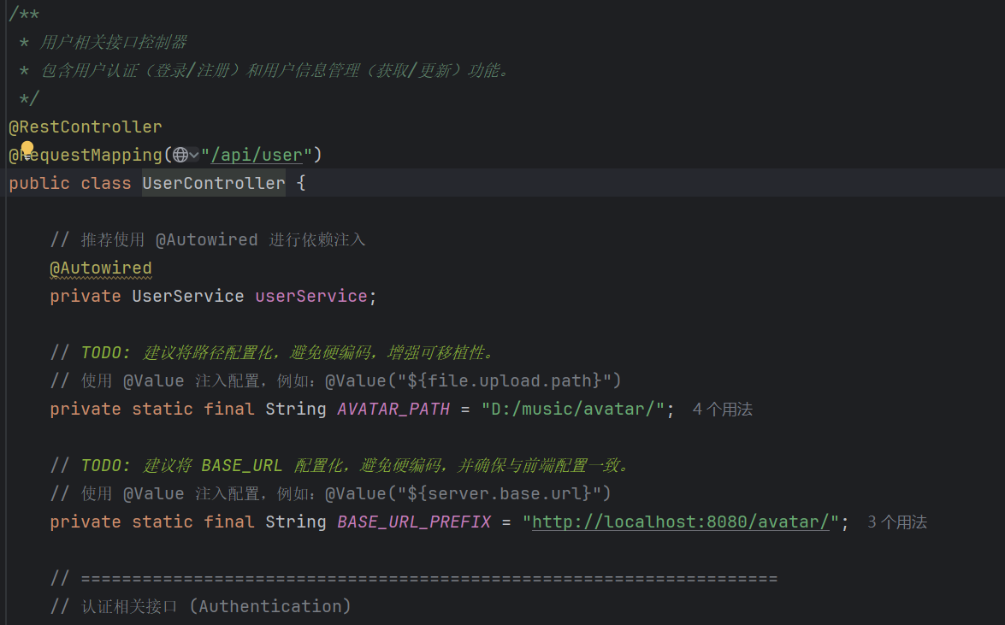
代码规范/审查
命名统一：类名大驼峰，方法名小驼峰
包结构：严格按功能划分
注释完善：使用KDoc格式
全程结对编程，实行交替式审查的思路，互相交换编写者和审查者的角色，显著提高代码质量与减少缺陷，加速知识共享与团队成长，增强团队协作与工作效率.
同学A先完成了用户的登录、注册功能 ->
同学B在验证了其可行性后提出质疑：用户表结构不完善、部分用户信息没有保存在数据库中，初步完成了音乐的上传、下载功能 ->
同学A在审查原有程序功能后完善了用户表结构
......

Slide 21
04
困难及解决方案

Slide 22
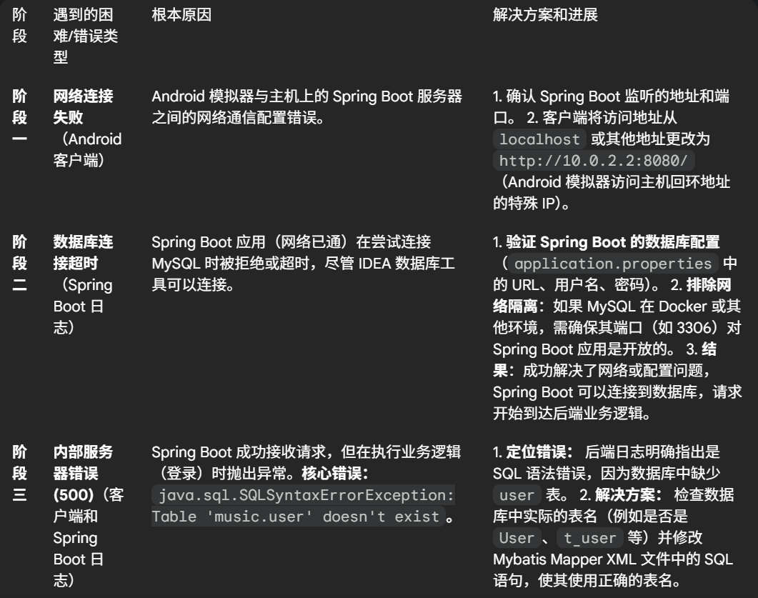
数据库连接
端口调试
调试后端时一开始直接进入端口进行调试，但遇到post等请求时数据不直接体现在端口页面，页面会显示空白。在查询chat后使用postman软件进行端口调试，十分便捷。

Slide 23
07
运营与未来规划

Slide 24
社区化路线图
评论 · 分享 · 歌手主页
下一阶段将引入用户评论系统，支持对单曲、专辑、新闻多维度点评；新增歌手主页展示作品年表与动态，实现关注与推送。
用户评论系统
所有UGC内容先本地审核过滤再提交云端，确保社区氛围正向。
一键生成长图歌词海报分享
歌手主页与动态关注

Slide 25



2025/10
感谢观看
THANKS

